Slide 1
第六章 平面图
平面图
平面图的判定
平面性算法
yzwang@uestc.edu.cn

Slide 2
6.1 平面图
一、平面图的概念
图的平面性问题是图论典型问题之一。生活中许多问题都与该问题有关。
例 电路板设计问题
在电路板设计时，需要考虑的问题之一是连接电路元件间的导线间不能交叉。否则，当绝缘层破损时，会出现短路故障。
电路板可以模型为一个图，“要求电路元件间连接导线互不交叉”对应于“要求图中的边不能相互交叉”。

Slide 3
定义 若图G可画在一个平面上使除顶点外边不交叉，则称 G可嵌入平面，或称G为可平面图。可平面图G的边不交叉的一种画法称为G的一个平面嵌入，G的平面嵌入表示的图称为平面图。
例
G
W
E
G
W
E
H₁
H₂
H₃
H₁
H₂
H₃
G
G的平面嵌入
注: 可平面图概念和平面图概念有时可以等同看待。

Slide 4
二、平面图的性质
定义 设G是一个平面图，G将所嵌入的平面划分为若干个区域，每个区域的内部连同边界称为G的面，无界的区域称为外部面或无限面。G的面组成的集合用Φ表示。
注：每个平面图有且仅有一个外部面。
对于平面图来说，割边就是只属于一个面的边
例
∞
1
2
3
定义 设 f 是G的一个面，构成 f 的边界的边数(割边计算2次)称为面 f 的次数，记为deg ( f )。

Slide 5
例
f₁
deg (f₁) = 1
f₅
deg (f₂) = 2
f₂
f₄
f₃
deg (f₃) = 3
deg (f₄) = 6
deg (f₅) = 10
有5个面：f₁，f₂，f₃，f₄，f₅ (外部面)
例
相加为22，正好是边数11的2倍。
图不连通，其外部面的次数为5。

Slide 6
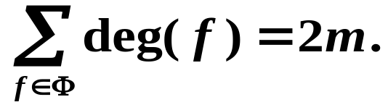
定理 设G是具有m条边的平面图，则
证明 对G的任意一条边e，如果e是割边，那么由定义知，该边对面的总次数贡献2次。
如果e不是割边，那么它必然是某两个面的公共边，它也对面的总次数贡献2次。
于是结论成立。
定理 (Euler公式) 设G是具有n个点，m 条边，φ个面的连通平面图，则有
n−m+φ=2。
证明 对φ用归纳法。

Slide 7
当φ=1时，G无圈又连通，从而是树，有n=m+1。
于是，n−m+φ=(m+1)−m+1=2。
设φ=k时，结论成立。
当φ=k+1时，此时G至少两个面，从而有封闭的面 f。
删去 f 与另一个面的一条公共边，记所得之图为G'。易知G'为连通的平面图，但只有k个面。
设G'的点数、边数和面数依次为n'，m'和φ'。
由归纳假设知，n'−m'+φ'=2。
同时，n'=n， m'=m−1，φ'=φ−1。
由关系式n'−m'+φ'=2可得，n−m+φ=2。

Slide 8

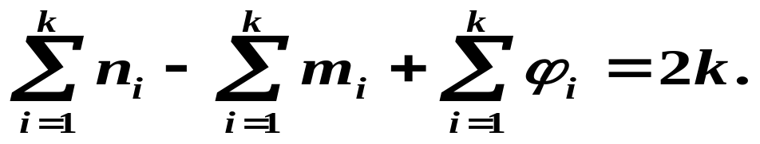
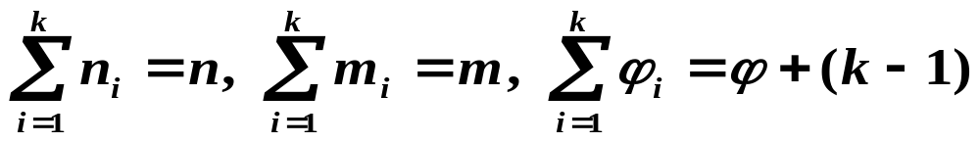
推论 设G是具有n个点，m条边，φ个面，k个连通分支的平面图，则
证明 设G的k个连通分支分别为G₁, G₂,…, G_{k}，对每个G_{i}用欧拉公式可得：
n_{i}−m_{i}+φ_{i}=2， (i=1, 2,…, k)
其中n_{i}, m_{i}, φ_{i}分别为G_{i}的点数、边数和面数。
将k个等式两边相加得
而

Slide 9

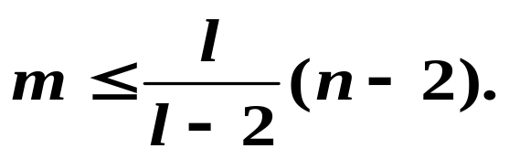
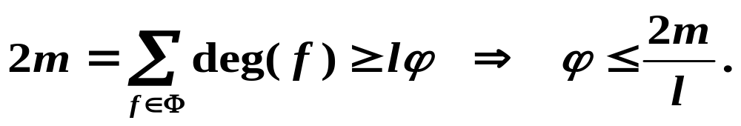

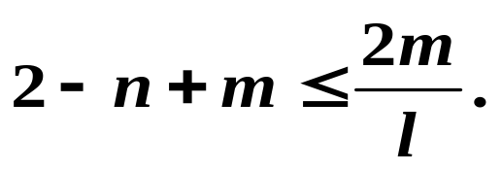
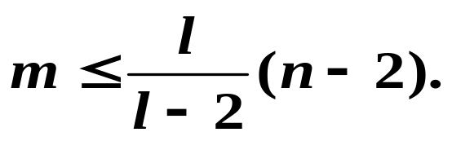
所以
推论 设G是具有n个点，m条边，φ个面的连通平面图，如果对G的每个面f，有deg(f )≥ l ≥3，则
证明 一方面，
另一方面，由欧拉公式得：
所以
整理得

Slide 10
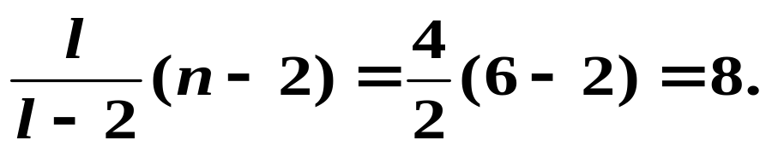
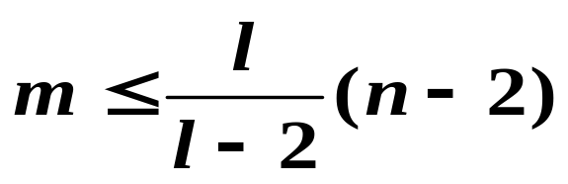
注: 该推论常被用来说明某个图不是可平面图。
例 求证：K_{3, 3}是非可平面图。
证明 注意到，K_{3, 3}是偶图，不存在奇圈。所以，若K_{3, 3}是可平面图，则每个面的次数至少是4，即l=4。
所以
而m=9，因此与
矛盾！所以，K_{3, 3}是非可平面图。

Slide 11

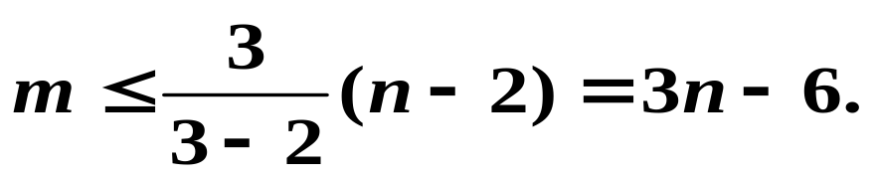
推论 设G是具有n个点，m条边的简单平面图且n≥3，则
证明 情形1：G连通。
因为G是简单图，所以每个面的次数至少为3。于是，
情形2：G不连通。
若G存在至少有三个点的连通分支，则对G的这些连通分支，结论成立。
将各不等式相加也得类似不等式，设为m₁≤3n₁−6。

Slide 12
再设G的所有少于3个点的连通分支的总边数为m₂，总点数为n₂。
此时有 m₂≤n₂≤3n₂，于是
m₁+m₂ ≤ 3(n₁+n₂)−6。
从而有，m ≤ 3n−6。
若G没有多于两个点的连通分支，则m≤n。
当n≥3时，显然n≤3n−6。
所以，m≤3n−6。
例 证明：K₅是非可平面图。
证明 K₅是简单图，且m=10，n=5。因此3n−6=9，与结论“m≤3n−6”相矛盾！所以，K₅是非可平面图。

Slide 13
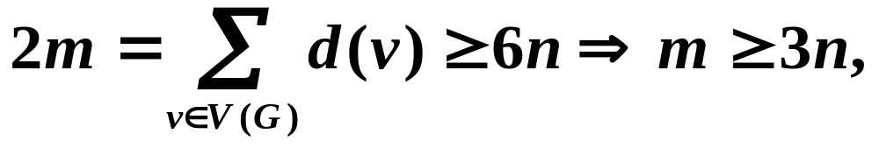
定理 若G是简单平面图，则δ(G)≤5。
证明 对点数n=1, 2的情况，直接验证可知结论成立。
设n≥3，若δ≥6，则
这与“ m≤3n−6 ”矛盾。
注：这是五色定理证明的出发点。
定理 设G是一个连通的简单平面图，则G是2连通图当且仅当G的每个面的边界是圈。
证明 必要性
由于G是2连通图，故G是2边连通图，从而G不含割边。

Slide 14
所以，G的每个面的边界一定是一条闭迹。
设C是G的任意一个面的边界，我们证明，它一定为圈。
若不然，设C是G的某个面的边界，但它不是圈。
因C是一条闭迹且不是圈，所以C中存在子圈W₁。
v
因C是某个面的边界，所以W₁与C的关系可以表示为如图的形式：
v_{i−1}
v_{j−1}
v_{i+1}
W₁
易知：v为G的割点，与G是2连通图矛盾！
v₂
v₁
充分性
v_{n}
设平面图G的每个面的边界均为圈。
删去G中任意一个点不破坏G的连通性，表明G是2连通的。

Slide 15
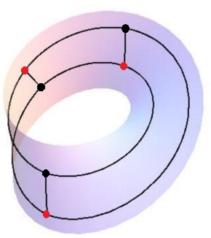
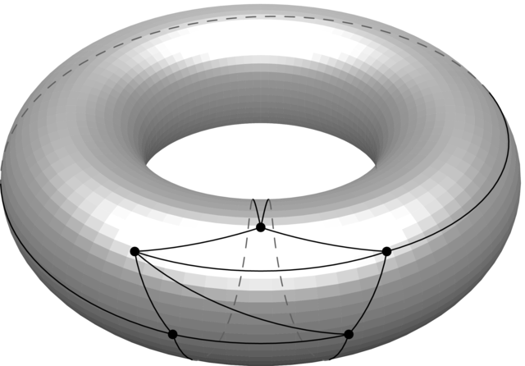
三、平面嵌入概念的推广
定义 若图G能画在曲面S上使它的边仅在端点相交，则称图G可嵌入曲面S；图G的这样一种画法(若存在的话)称为G的一个S嵌入。
例 下图表示K₅的环面嵌入与K_{3, 3}的莫比乌斯带嵌入。
注：对每个图，总存在可将其嵌入的曲面S。另一方面，对每个曲面S总存在不可嵌入S的图。

Slide 16
定理 一个图可嵌入平面当且仅当它可嵌入球面。
证明 将球面S放在一个平面P上，设切点为O，过O点作垂直于P的直线，此直线与S的交点设为z。
作球极平面射影
f : S−{z}→P，
其中f(x)=y当且仅当点 z, x, y共线。
z
x
P
通过球极平面射影可将嵌入球面的图映射为嵌入平面的图，反之亦然。
y
O
注：这是世界地图可印刷在纸上的原因。
注：通过球极射影可将平面图的内部面转换为外部面。

Slide 17
四、凸多面体与平面图
如果将一个有n个顶点，m条棱和φ个面的凸多面体的顶点作为顶点，棱作为边，则这个多面体可视为一个图G，很明显G可嵌入球面，从而可嵌入平面而得到一个连通的平面图。因而凸多面体的顶点数，棱数与面数也满足
n−m+φ=2。
这个公式也称为欧拉公式。
定理 (Platonic) 存在且只存在5种正多面体：正四面体、正六面体、正八面体、正十二面体和正二十面体。
证明 任取一个正φ面体A，设A有n个顶点，m条棱。
将A嵌入平面记所得的平面图为G。易知G是一个每个面的次数均相同(设为l )的r度正则图。

Slide 18
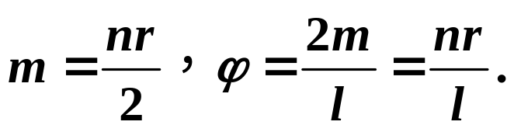
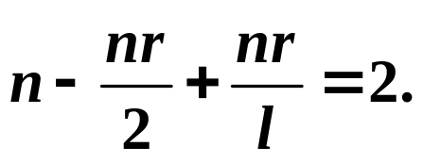
从而有
nr=2m，φl=2m，l≥3，r≥3。
因此
将上两式代入欧拉公式n−m+φ=2得
整理得，2ln−lnr+2nr=4l，即n(2l−lr+2r)=4l。
所以，n=4l(2l−lr+2r)⁻¹。
因n和l均为正，所以2l−lr+2r>0。因此2(l+r)>lr。
这样我们得到不等式组

Slide 19
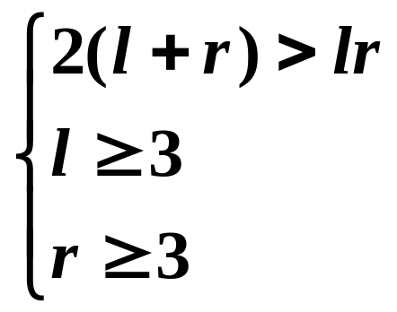
此不等式组的整数解恰为5组。根据这5组解可求得相应的φ值，其结果见下表。
序号 | r | l | n | m | φ | 相应的正多面体
1 | 3 | 3 | 4 | 6 | 4 | 正四面体
2 | 3 | 4 | 8 | 12 | 6 | 正六面体
3 | 3 | 5 | 20 | 30 | 12 | 正十二面体
4 | 4 | 3 | 6 | 12 | 8 | 正八面体
5 | 5 | 3 | 12 | 30 | 20 | 正二十面体

Slide 20
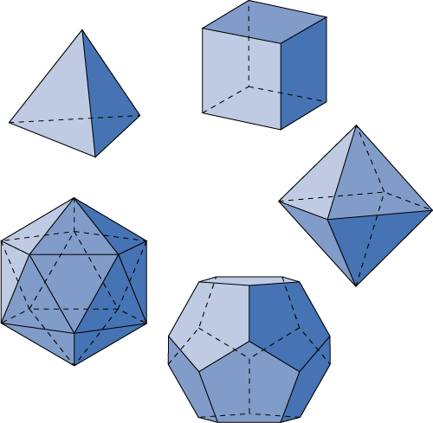

Slide 21
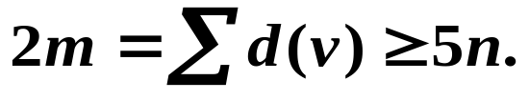
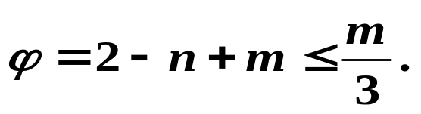
例 证明：每个5连通的简单可平面图至少有12个顶点。
证明 设G是一个满足条件的5连通图，则δ≥κ≥5。
由握手定理知，
又因为G是简单可平面图，故m≤3n−6。
因此，2.5n≤m≤3n−6。从而，n≥12。
例 若G是一个连通平面图且满足δ≥3，则G至少有一个面f使得deg( f )≤5。
证明 若不然，则2m=∑deg( f )≥6φ。
由欧拉公式得，
因此，2m≤3n−6。又由δ≥3知：2m≥3n>3n−6。矛盾！

Slide 22
6.2 平面图的判定
一、对偶图
定义 给定平面图G，G的对偶图G*是如下构造的图：
(i) 在G的每个面 f_{i} 内任取一点v_{i}*作为G*的顶点；
(ii) 对G的每条边e，若e是面 f_{i} 与 f_{j} 的公共边时，则连接v_{i}*
与v_{j}*，得G*的边 v_{i}*v_{j}*，并使v_{i}*v_{j}*与e相交；若e只在一
个面 f_{i} 上时，则以v_{i}*为顶点作环，得G*的边v_{i}*v_{i}*，并
使v_{i}*v_{i}*与e相交。
例
G

Slide 23
例 在下图中，平面图如(a)所示，其对偶图如(c)所示，其构造过程如(b)所示。
e₁
v₂*
f₁
e₁*
e₅*
f₂
v₁*
e₂
e₆
e₂*
f₃
e₆*
e₃
e₅
e₄*
f₄
e₄
v₃*
v₄*
e₃*
v₁*
(a)
(c)
v₂*
v₃*
v₄*
(b)

Slide 24
定理 平面图G的对偶图G*是连通的平面图，并且
(1) G*的点数 = G的面数；
(2) G*的边数 = G的边数；
(3) G*的面数 = G的点数 (G连通)；
(4) d(v_{i}*) = deg( f_{i} )。
注：无论G是否连通，G*总是连通的，因此(G*)*不一定等于G。
定理 假定G是平面图，则(G*)* = G当且仅当G是连通图。
必要性 因为G*是平面图，所以(G*)*是连通的，从而G是连通图。
充分性 由定义知，平面图G与其对偶图G*可嵌入在同一平面上。

Slide 25
当G连通时，G*的每个面 f *包含G的唯一顶点v。
点u和v在G中的邻接关系与u和v在G*中所在的面的邻接关系保持一致。
因此，(G*)* = G。
注：同构的平面图可以有不同构的对偶图。
例 下图中的两个图是同构的，但它们的对偶图却不同构。
G₁
G₂
G₂中有次数是1的面，而G₁没有次数是1的面。

Slide 26
二、平面图的判定
对于阶数至少为3的简单图G来说，如果G是可平面图，则G不含K₅或者K_{3, 3}。
一个自然的猜测是：G是可平面图的充分必要条件是G不含子图K₅或K_{3, 3}。
十分遗憾！下面例子给出了一个反例。
考虑F=K₃×G，其中G如下图所示，包含5个点，9条边。
G

Slide 27
F=K₃×G
可以证明：F中不含K₅和K_{3, 3}，但F是非可平面图。
尽管我们的直觉猜测不正确，但库拉托夫斯基还是基于K₅与K_{3, 3}得到了图的平面性判据。

Slide 28
定义 在图G的边上插入一个新的2度顶点，使一条边分成两条边，则称将图G在2度顶点内扩充；去掉图G的一个2度顶点，使这个2度顶点关联的两条边合成一条边，则称将G在2度顶点内收缩。
例
在2度顶点内收缩
在2度顶点内扩充
定义 两个图G₁和G₂，如果G₁≌G₂，或者通过反复在2度顶点内扩充和收缩它们能变成同构的，则称G₁和G₂是同胚的或G₁和G₂在2度顶点内是同构的。

Slide 29
例 下面三个图是两两同胚的。
注：图的可平面性在同胚意义下不变。
定理 (库拉托夫斯基定理) 图G是可平面的当且仅当G不含与K₅或K_{3, 3}同胚的子图。
注：Kazimierz Kuratowski曾问著名图论专家Frank Harary 有关K₅和K_{3, 3}记号起源的问题。Harary说：“K₅中的K代表Kazimierz，K_{3, 3}中的K代表Kuratowski”。

Slide 30
例 证明下图给出的两个图G₁和G₂为非可平面图。
1
2 0
3 9
4 8
5 6 7
G₁
1 6 5
7 8
2 3 4
G₂
证明 对G₁，在2度顶点内收缩点1, 3, 5, 7, 9 得K₅，即G₁本身同胚于K₅，所以G₁是非可平面图。
取G₂的一个子图
6
收缩点6, 3，得K_{3, 3}。
所以G₂是非可平面图。
3

Slide 31
u₁
例 判断右图是否为可平面图。
解 取红色的边导出的子图得到该图的一个子图：
v₁
u₂
y₁
v₂
y₂
w₂
x₂
v₂
u₁
y₂
w₁
x₁
x₂
w₂
x₁
w₁
y₁
u₂
v₁
上图显然和K_{3, 3}同胚。因此，原图不是可平面图。
思考 若图G与K₅同胚，则从G中最少删去多少条边才可能使其成为可平面图？

Slide 32




例 设G_{i}是一个具有n_{i}个点，m_{i}条边的图，i=1, 2。证明：若G₁与G₂同胚，则 n₁+m₂=n₂+m₁。
证明 设G₁经过p₁次2度顶点扩充，p₂次2度顶点收缩得到图H₁，G₂经过q₁次2度顶点扩充，q₂次2度顶点收缩得到图H₂，使得H₁≌H₂。
设H₁与H₂的顶点数分别为n₁*和n₂*，边数分别为m₁*与m₂*，则
所以，
又因为H₁≌H₂，得n₁*=n₂*，m₁*=m₂*。
所以，n₁+m₂=n₂+m₁。

Slide 33
定义 图G的初等收缩子图是对G进行一系列的删点、删边或者边收缩运算得到的图。
例 图H是图G的初等收缩子图。
2 2 3
1
4 3
2
1
4 3
H
2 2 3
1 1
4 3
G
定理 (瓦格纳定理) 简单图G是可平面图当且仅当G不含与K₅或K_{3, 3}同构的初等收缩子图。
注：库拉托夫斯基定理与瓦格纳定理是等价的。

Slide 34
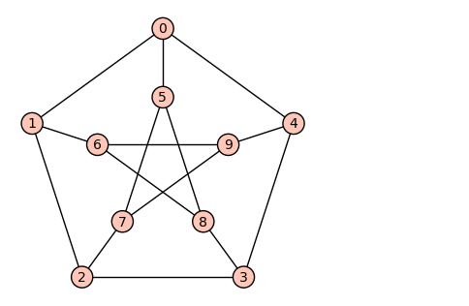
例 彼得森图通过收缩图中“红边”而得到图K₅，故彼得森图是非可平面图。

Slide 35
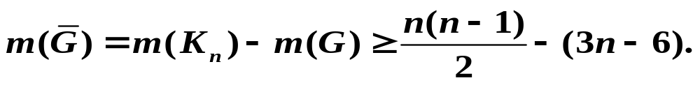
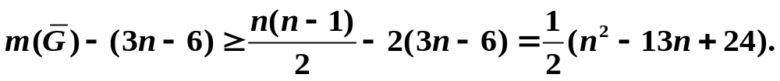

例 设G是一个n (n≥11) 阶简单可平面图，则G的补图一定不是可平面图。
解 因为G是可平面图，所以m(G)≤3n−6。
由补图的定义知，
因此，
令f (n)=n²−13n+24，显然，当n≥11时，f (n)>0。
因此，当n≥11时，
所以，G的补图不是可平面图。

Slide 36
例 若平面图G是自对偶的(即G≌G*)，则m=2n−2。
证明 假设G*的阶数为n*，则n*=φ。
又因为G≌G*，所以n*=n，从而φ=n。
易知，自对偶图一定是连通图。因此，对于图G，欧拉公式成立。
故，n−m+φ=n−m+n=2。因此，m=2n−2。
例 证明：不存在有5个面，且任意两个面之间至少有一条公共边的平面图。
证明 假设G是满足条件的图，则G*恰有5个点且G*中任意两点之间均有边存在，故K₅⊆G*。
因此，G*不是平面图，矛盾。

Slide 37
例 设n≥3，S={x₁, x₂,..., x_{n}}是平面上的一个任意两点间的距离至少为1的点集。证明：S中最多有3n−6个点对，它们之间的距离恰好为1。
证明 以S为顶点集构造一个简单图G，x_{i}与x_{j}连一条线段当且仅当x_{i}与x_{j}的距离为1。
下证：G是每条边均为直线的简单平面图。
D
A
O
假设在G中存在AB，CD两条边相交于点O，如图所示。
θ
C
B
不妨假设|OA|≤1/2，|OC|≤1/2，OA与OC的夹角为θ。
由余弦定理知，

Slide 38
当θ=π时， |OA|=1/2与|OC|=1/2不能够同时成立，否则，A与D，B与C重合，这与“AB，CD是两条不同的边”矛盾。
因此，|AC|<1。
这与“S中任意两点的距离至少为1”矛盾。
故G是简单平面图，所以，m≤3n−6。
按G的边的定义方式知，结论成立。

Slide 39
6.3 平面性算法
关于图的平面性问题，我们建立了一些可平面性判定方法：
(1) 对于连通图G=(n, m)，假设G为可平面图，如果每个面次
数至少为l ≥3且m>l(n−2)/(l−2)，则G是非可平面的；
(2) 对于简单图G=(n, m)，如果m>3n−6，则G是非可平面的； (3) 库拉托夫斯基定理：G是可平面图当且仅当G不含与K₅或K_{3, 3}同胚的子图；
(4) 瓦格纳定理：G是可平面图当且仅当G不含与K₅或K_{3, 3}同构的初等收缩子图。
这次课我们将给出一个算法，其作用是：如果G是非可平面图，通过算法可以得到判定；如果G是可平面图，通过算法可以给出一种平面嵌入形式。

Slide 40
一、相关概念
定义 设H是图G的一个子图，在E(G)\E(H)上定义关系 “～”如下：e₁～e₂当且仅当存在一条途径W，使得
(i) W的第一条边与最后一条边分别是e₁与e₂，并且
(ii) W的内部顶点与H不相交。
e₃
e₁
e₆
易证关系～具有自反性，对称性和传递性，从而是E(G)\E(H)上的一个等价关系。
e₅
e₂
e₄
e₇
此等价关系的等价类导出的G−E(H)的子图称为H-片段。片段与H的公共顶点称为附着顶点。
B₁
B₄
B₃
B₂

Slide 41
由片段的定义可直接推出：
(1) 若B是H-片段，则B是连通图；
(2) 片段B的任何两个点都有和H的内部不相交的路相连接；
(3) 不计H的顶点，任意两H-片段没有公共顶点。
例 在下图中取其子图，如实线所示。其余不同种类的线段表示该子图的四个不同的片段：B₁，B₂，B₃，B₄。
B₃
B₂
B₁
B₄

Slide 42
定义 设H是图G的一个可平面子图，H'是H的一个平面嵌入。假定B是子图H的任一片段，若B对H的所有附着顶点都位于H'中某个面 f 的边界上，则称B在H'的面 f 中是可画入的，否则，称为不可画入的。令
F(B, H')={ f | f 是H'的面且B在 f 中可画入}。
例 假定H'如实线所示，则片段B₃在外部面上是可画入的，而B₂对面f₂和f₃均为不可画入的，且F(B₁, H')={ f₁, f₃}。
f₁
B₂
f₂
B₁
f₃
B₃

Slide 43
定义 设C是图G的一个圈，图G的两个C-片段B₁和B₂是冲突的，如果
(1) B₁和B₂在C上有三个公共的附着顶点；或
(2) 在C上存在四个顺序排列的顶点v₁, v₂, v₃, v₄使得v₁, v₃是B₁的附着顶点并且v₂, v₄是B₂的附着顶点。
例
c
b
d
i
e
f
a
g
h
注: 冲突的两个片断无法同时平面嵌入到同一个面中。

Slide 44
定义 设C是图G的一个圈，以图G的C-片段为顶点，顶点间连一条边当且仅当对应的C-片段是冲突的，把这样得到的图称为C的冲突图。
例 画出K₅的哈密尔顿圈的冲突图。
B₁
B₁
B₂
冲突图
B₅
B₃
B₃
B₅
B₄
B₄
B₂
练习 画出K_{3, 3}的哈密尔顿圈的冲突图。

Slide 45
定理 图G是可平面的当且仅当对G的每个圈C，其冲突图是二部图。
证明 必要性 由于G是可平面图，G的平面嵌入的任意一个圈C都把平面划分为两个区域，即圈C的内部和外部。
同时嵌入在圈C内部或外部的C-片段必不冲突，形成冲突图的顶点集的二部划分。
充分性 设C是G的任意一个圈，令X和Y为C的冲突图的顶点集合的二部划分。
因X中的点对应的任意两个片断都不冲突，故可将它们在C的内部画出。
同理，可将Y中的点对应的C-片断画入C的外部。

Slide 46
二、平面性算法
设G是至少有三个顶点的简单块(简单图+连通+无割点)。
取G的任意一个圈H₁，求出H₁的一个平面嵌入。
假设H_{i}已确定，下面确定H_{i+1}。
1. 若E(G)\E(H_{i})=Φ，则停(返回G可平面)；否则，确定H_{i}的所有
片段；
2. 对每个片段B，求集合F(B, H_{i})；
3. 若存在片段B，使F(B, H_{i})=Φ，则停(返回G不可平面)；否则
在H_{i}的所有片段中确定一个使|F(B, H_{i})|最小的片段B，并取
f ∈F(B, H_{i})；
4. 在片段B上取一条连接 H_{i} 上两个附着顶点的路P_{i}，把P_{i} 画在
H_{i}的面 f 内，置H_{i+1}=H_{i}∪P_{i}；
5. 令i=i+1，转第1步。

Slide 47
例 用平面性算法判断下图G的平面性。
1
2
6
7
8
9
4
5
3
解 (1) 取圈H₁=2315642，其平面嵌入如下。求出H₁的所有片段，分别用边集表示。
1
4
7
H₁的片段为：
6
2
8
9
2
6
B₁={14}
B₂={17, 47, 76}
B₃={28, 38, 89, 96, 95}
3
5
3
5
4
1
G−E(H₁)

Slide 48
(2) 对每个B_{i}，F(B_{i}, H₁)均含有两个B_{i}可画入的面，即圈H₁的内部面和外部面。
(3) 取B₁及H₁的内部面作为f。B₁中连接H₁上两个附着顶点的路P₁仅一条，即P₁=41。将P₁画入f 内得H₂，如图：
4
H₂的片段为：
2
6
B₄={17, 47, 76}
B₅={28, 38, 89, 96, 95}
3
5
1
(4) 对每个B_{i}，F(B_{i}, H₂)≠Φ，其中F(B₅, H₂)最小，只含一个面，即H₂的外部面。

Slide 49
(5) 取B₅及H₂的外部面作为f，再取B₅中的路P₂=2896。将P₂画入f 内得H₃，如下图：
8
9
4
H₃的片段为：
2
6
{38}，{59}
{17, 47, 76}
3
1
5
(6) 以下的过程依次由图所示，其后步骤的每一片段的可画入面均只有一个，可任取。
8
9
4
片段：{47}, {38}, {59}
2
6
7
3
1
5

Slide 50
8
9
4
2
片段：{38}, {59}
6
7
3
5
1
8
9
8
9
4
4
2
6
2
6
7
7
3
5
3
5
1
1
片段：{59}
因算法终止于G的一个平面嵌入，所以G是可平面图。

Slide 51
三、哈密尔顿图的平面性算法
基本思想：若图G既是哈密尔顿图又是可平面图，则在图G的平面嵌入中，不属于哈密尔顿圈C的边要么落在圈C的内部，要么落在圈C的外部。
算法描述
1. 找出图G的一个哈密尔顿圈C；
2. 列出不属于圈C的所有边：e₁, e₂, ..., e_{r}；
3. 构造图H，其顶点集为{e₁, e₂, ..., e_{r}}，e_{i}与e_{j}之间连一条边
当且仅当e_{i}与e_{j}不能够同时平面嵌入到哈密尔顿圈C的内部
或者外部 (冲突的片段)；
4. 图G是可平面图当且仅当图H是二部图。

Slide 52
b
c
例 判断图G是否为可平面图？
解 显然，圈abcdefa是图G的一个哈密尔顿圈C。
a
d
f
e
G
不属于圈C的边为：ad, bf, be, ce, df。
bf
边ad与bf, be, ce冲突；
be
ad
边bf只与ad冲突；
df
ce
H
边be还与df冲突；
b
c
边ce还与df冲突；
d
a
因H是二部图，故G是平面图。其平面嵌入如右图所示。
f
e

Slide 53
例 判断图G是否为可平面图？
a
b
解 显然，圈abfegcda是图G的一个哈密尔顿圈C。
f
e
g
不属于圈C的边为：ae, af, bc, bg, cf, df。
d
c
边ae与bc, bg, cf, df冲突；
G
bc
边af与bc, bg冲突；
ae
bg
边bc还与df冲突；
cf
边bg还与cf, df冲突；
af
df
H
途径ae→bc→df→ae构成图H的奇圈。
因图H不是二部图，故图G不是可平面图。

Slide 54
因图G是非可平面图，由库拉托夫斯基定理知：G包含与K₅或K_{3, 3}同胚的子图。
a
b
考虑图中红色的边导出的子图K。
f
e
在子图K中，收缩2度顶点g，则K同胚于
g
d
c
G
上图显然为K_{3, 3}，即K与K_{3, 3}同胚。

Slide 55
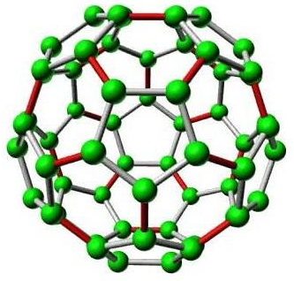
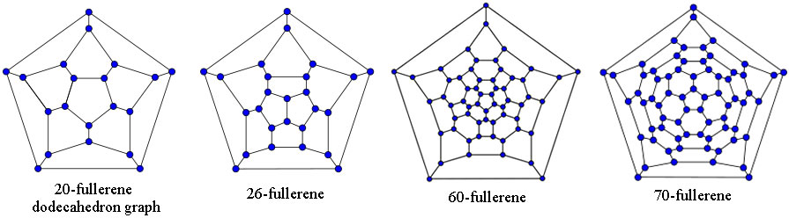
四、平面图的应用
定义 富勒烯图 (Fullerene) 是所有面为五边形或者六边形的3-正则连通平面图。
富勒烯图产生于化学中只包含碳原子的分子。
最典型的结构是足球烯C₆₀, 它是碳的第三种同素异形体。
例 一些特殊的富勒烯图。

Slide 56
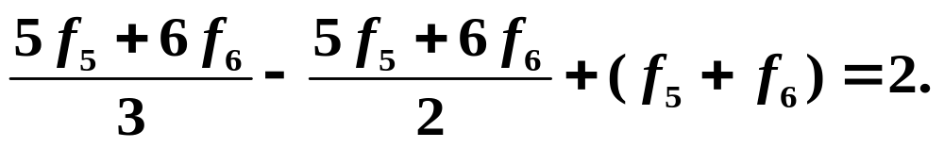
例 证明：富勒烯图恰好包含12个五边形面。
证明 设G是一个包含n个点、m条边的富勒烯图，其五边形面和六边形面的个数分别为f₅和f₆。
由面的次数公式知：2m=5f₅+6f₆。
因为G是3正则图，由握手定理知：3n=2m。
因为G是连通的平面图，故满足欧拉公式。
所以，我们有
解之得：f₅=12。

